Slide 1
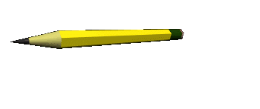
04.09.2015
Самостоятельная работа
2014

Slide 2
Вариант 1. | Вариант 2.
Выполнить деление многочленов:

Slide 3
Ответы
№ | Вариант 1. | Вариант 2.
1. | 3х – 1 | –х+1
2.

Slide 4
Тема урока:
Деление многочлена на многочлен.
Схема Горнера.

Slide 5
Задача №1
Выполнить деление многочлена Р(х) = 2х³ – 3х + 5 на многочлен Q(х) = х – 4

Slide 6
Задача №1
Выполнить деление многочленов
Р(х) = 2 х³ + 0х² – 3 х + 5
на Q(х) = х – 4
4·8 – 3 = 29
4·2+0=8
4·29 + 5 = 121
2
0
–3
5
4
2
0
-3
5
4
2
8
29
121

Slide 7
Схема Горнера:
Выполнить деление многочленов
к

Slide 8
Задача №2
Пользуясь схемой Горнера разделить многочлен P(х) =х⁴ –2х³+ х² + х +1
на двучлен х + 3
Ответ: Р(х) = (х+3)·( х³ – 5х² + 16х – 47) + 142

Slide 9
Задача №3
Пользуясь схемой Горнера выполнить деление:
а) (6х³ – 11х² – 1):(х – 2)
б) (2х⁴–х³–х²+3х–2):(х +2)
в) (3х⁵+3х⁴+х³–х–2):(х +1)
г) (3х³+4х²):(3х +2)

